Slide 1
天主聖三節
2026 年 5 月 31日
感 恩 祭 宴
主 題
天主聖三 多元共融
——信仰的精華——

Slide 2
恭讀出谷紀 34:4-6,8-9
那時候，梅瑟照上主的吩咐，清早起來，上了西乃山，手中拿著兩塊石版。
上主乘雲降下，站在梅瑟身旁，宣告上主的名號。上主由梅瑟面前經過時，大聲喊說：「上主，上主是慈悲寬仁的天主，緩於發怒，富於慈愛信實。」
梅瑟急忙俯伏在地朝拜，說：「上主，
1/2

Slide 3
如果我真的在你眼中得寵，求上主與我們同行；這百姓固然執拗，但求你寬赦我們的過犯和罪惡，以我們作你的產業。」——上主的話。
眾:感謝天主
靜默片刻,默想上主對我講的話
2/2

Slide 4
恭讀聖保祿宗徒致格林多人後書13:11-13
弟兄姊妹們：你們要喜樂，要勉力成全，要服從勸勉，要同心合意，要彼此和睦。這樣，仁愛與平安的天主，必與你們同在。你們要以聖潔之吻，彼此問候。這裡的眾聖徒都問候你們。願主耶穌基督的恩寵，和天主的愛情，及聖神的相通，常與你們眾人同在。
——上主的話。 眾:感謝天主
靜默片刻,默想上主對我講的話

Slide 5
恭讀聖若望福音 3:16-18
天主竟這樣愛了世界，甚至賜下了自己的獨生子，使凡信他的人不至喪亡，反而獲得永生，因為天主沒有派遣子到世界上來審判世界，而是為叫世界，藉著他而獲救。那信從他的，不受審判；那不信的，已受了審判，因為他沒有信從天主獨生子的名字。——基督的福音。 眾：基督，我們讚美你！
靜默片刻,默想上主對我講的話

Slide 6
天主聖三節
2026 年 5 月 31日
感 恩 祭 宴
主 題
天主聖三 多元共融
——信仰的精華——

Slide 7
上主,上主是慈悲寬仁的天主,緩於發怒,富於慈愛信實.
你們要喜樂,要勉力成全,要服從勸勉,要同心合意,要彼此和睦.這樣,仁愛與平安的天主,必與你們同在.
天主竟這樣愛了世界,甚至賜下了自己的獨生子.

Slide 8
上主,上主是慈悲寬仁的天主,緩於發怒,富於慈愛信實.
天主是愛
愛的一個屬性是:慈悲——悲天憫人
寬仁——不斤斤計較(責己以忠待人以恕)
愛的另一屬性是:緩於發怒; 發怒傷害別人,也傷害自己
信實:所許必踐,守時,一諾千金,靠得住

Slide 9
你們要喜樂,要勉力成全,要服從勸勉,要同心合意,要彼此和睦.這樣,仁愛與平安的天主,必與你們同在.
愛的一個結果：喜樂,成全
同心合意：肯定的要一致;不肯定的要多元;一切事上有愛德 In necessariis unitas, in dubiis libertas, in omnibus caritas.
In necessary things unity; in doubtful things liberty; in all things charity.
彼此和睦:家和萬事興,同心萬事成United we stand

Slide 10
天主竟這樣愛了世界,甚至賜下了自己的獨生子.(神愛世人)
世人:包括信與不信的所有人,不只信徒
世界:地球上的一切,包括鳥獸蟲魚花草樹木和所有人.不分種族,宗教,文化,國家,意識型態(不管民主不民主,自由不自由,人權不人權:這些都只是標籤,未必真;要講求實實在在)
看小鴨上石級和跳水,明白天父的心？

Slide 11
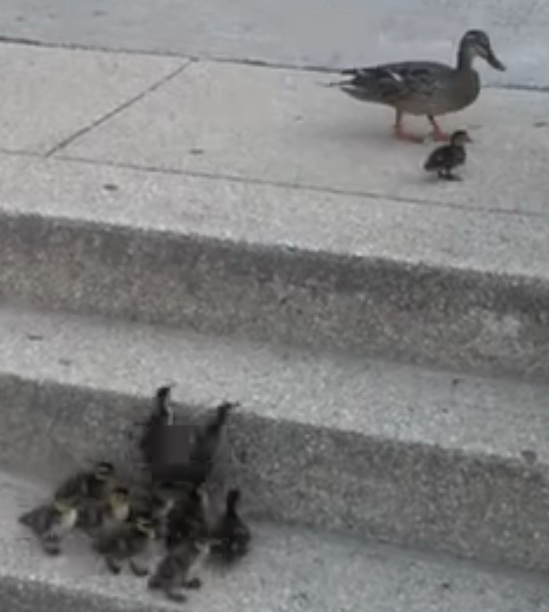
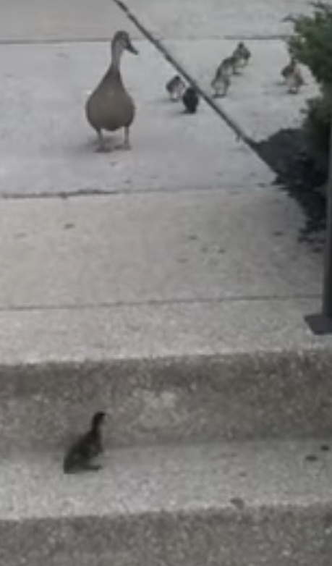
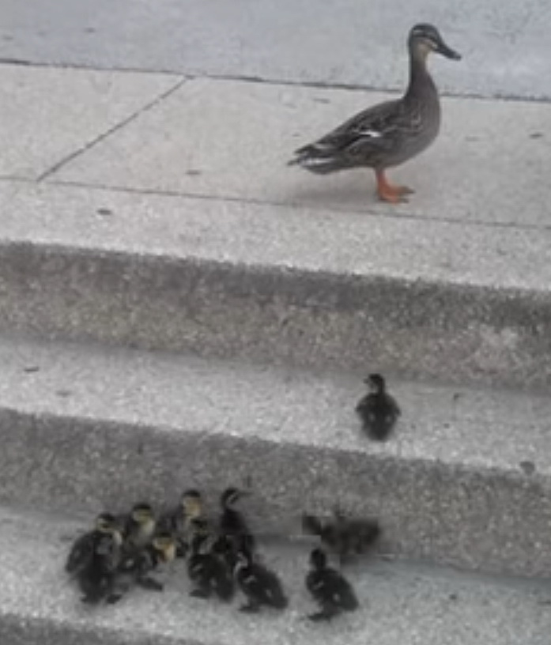
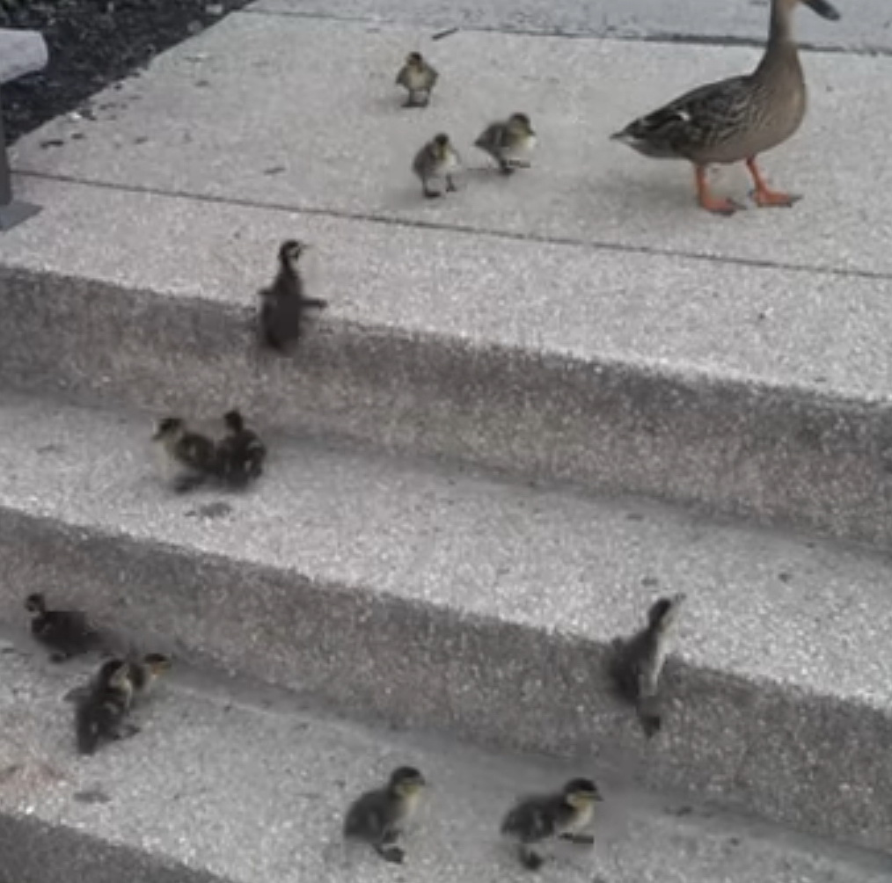
天主竟這樣愛了世界,甚至賜下了自己的獨生子
神愛世人
最優秀的孩子
邁向目標
上下求索
旅途中的教會
智愚賢不肖的一家人
一個都不能少

Slide 12
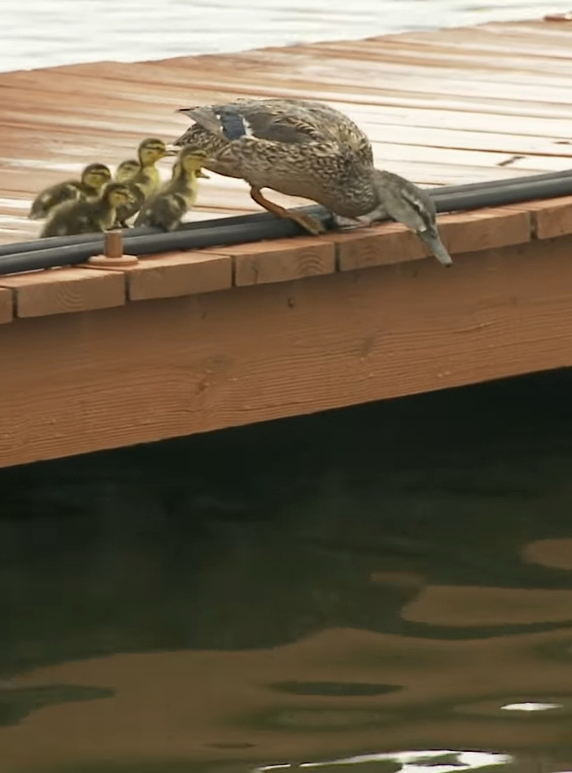
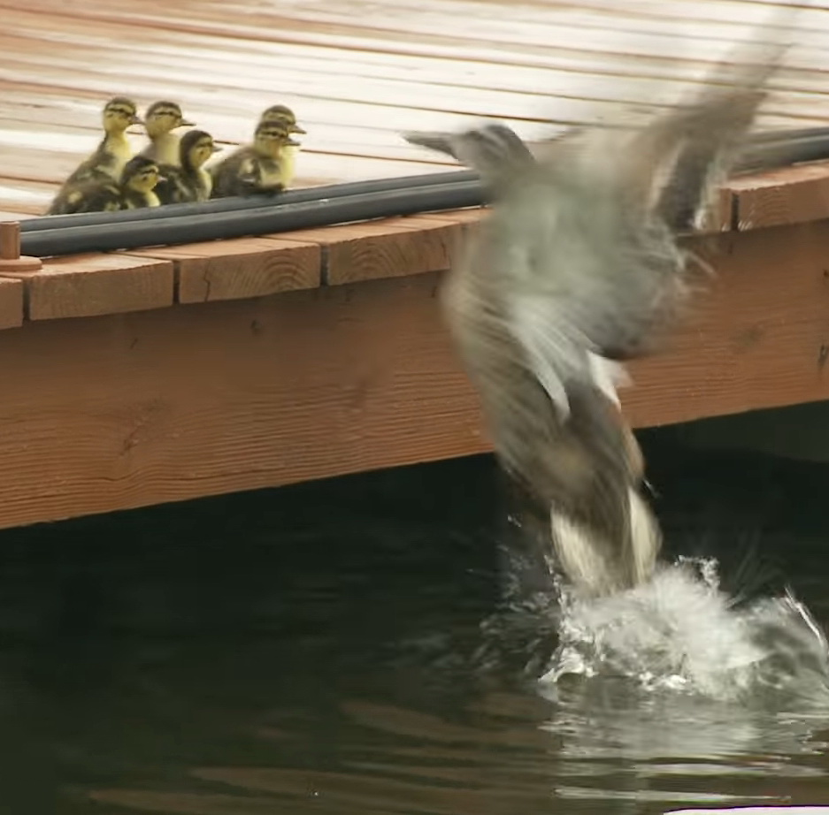
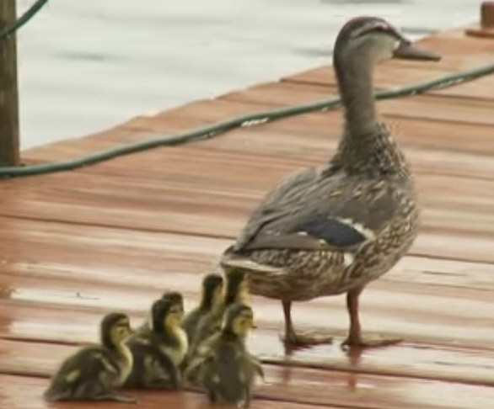
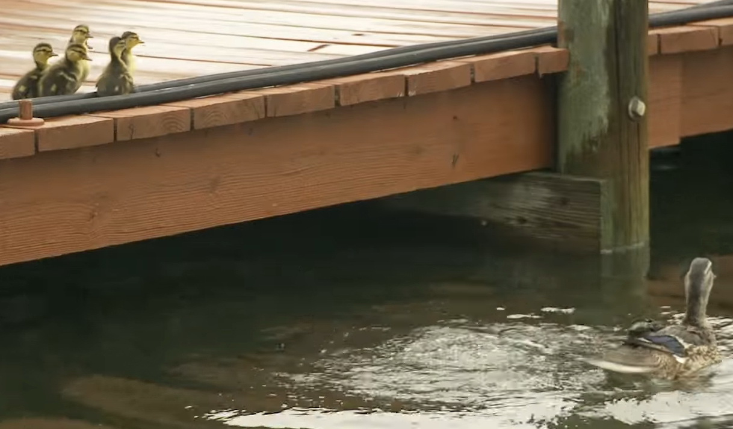
天主竟這樣愛了世界,甚至賜下了自己的獨生子.
神愛世人
邁向目標
上下求索
旅途中的教會
教孩子游泳
孩子不敢
再試一次
永不言休 永不言倦
說給孩子聽
作給孩子看

Slide 13
天主聖三的最根本特點是:多元而共融.
聖父不是聖子,聖子不是聖神,聖神不是聖父;三位互不混淆,互不干涉,互不從屬.這好像是三個獨立的個體,卻是一個天主.
這是聖三間的最重要關係.如果人類,包括夫婦,親朋,國家,民族,都明白這道理, 人類一定可以走向大同,共創天國,成為天家,一個以天主為父的大家庭.
在天國裡人人平等,個個相親相愛, 成為天國的縮影,天堂的前奏.

Slide 14
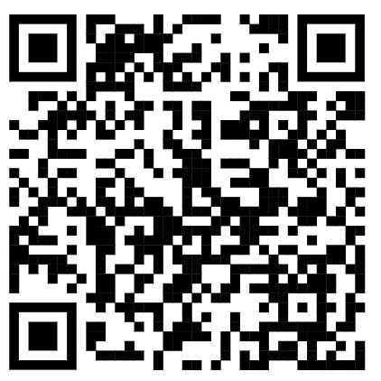
公教教研中心 慕道班（2026-2027年度）
現正接受報名 (7月5日開課)
導師：徐錦堯神父及數位資深天主教教友。
時間：2026年7月5日（星期日）開始，
每主日上午8:15至上午11:30 (包含主日彌撒)
地點：德貞女子中學二樓禮堂
(九龍深水埗興華街西９號)
報名：請掃描Qr-code填寫電子報名表,
(或在教研網站下載報名表格)
報名後請依時到德貞女子中學二樓禮堂上課，
將不再另行通知.
如有查詢請電：2336-1205 公教教研中心

Slide 15
我信世間只有一位至上神他就是 三位一體的天主這三位各有功能: 聖父創造, 聖子救贖, 聖神聖化.
I believe that in the world there is only one supreme God; He is the Triune God, one in substance and three in Persons (Persona). These three Persons each have their function: the Father creates, the Son redeems, the Holy Spirit sanctifies.

Slide 16
我信聖父創造了我們去分享他的生命,
又創造了世界給所有人享用.我們要善用父所賜的一切世物,也要管理好父所交托給我們的世界;尤其不要污染它.
I believe that God the Father created us to share His life, and He created the world for all to enjoy. We must make good use of all worldly goods given by the Father, and also manage well the world that the Father has entrusted to us; especially, we must not pollute it.

Slide 17
我們既承認有一位天父,所以也應愛天父所愛的一切人,相信四海之內皆兄弟也; 這信念應超越一切的政治,文化,宗教和
意識型態的局限和阻隔.
Since we acknowledge that there is one Heavenly Father, we should also love all people whom the Heavenly Father loves, and believe that all within the four seas are brothers; this belief should transcend the limitations and barriers of all politics, cultures, religions, and ideologies.

Slide 18
我信聖子降生救贖了我們,他就是我們的主耶穌基督;我們原是他用貴重的寶血 贖回來的.我們因此要尊重自己, 也要尊重他人.
I believe that the Son of God incarnated and redeemed us; He is our Lord Jesus Christ. For we were redeemed by His precious blood. Therefore, we must respect ourselves and also respect others.

Slide 19
耶穌給我們宣講天國, 並召喚我們去作這天國的工匠. 他的降生 提升了平凡,他的復活給我們帶來了 絕對和無窮的希望.
Jesus proclaimed the Kingdom of Heaven to us and called us to be artisans of this Kingdom. His incarnation elevates the ordinary; His resurrection brings us absolute and infinite hope.

Slide 20
我信聖神聖化,他是我們靈性生命的動力,他啟示真理,催迫行動,不斷淨化.在聖神的帶領下,我們可以活一個 「更豐盛的生命」.
I believe that the Holy Spirit sanctifies; He is the driving force of our spiritual life. He reveals truth, impels action, and continuously purifies us. Under the guidance of the Holy Spirit, we can live “a more abundant life.”

Slide 21
我們相信一切真,善,美都是來自上主,也能導人歸向上主.因此我珍愛自己的文化和社會中一切美好的事物, 並以身為香港人和中國人為榮.
We believe that all that is true, good, and beautiful comes from God, and can also lead people back to God. Therefore, I cherish all beautiful things in my own culture and society, and I am proud to be a Hong Konger and a Chinese.

Slide 22
因為天主是愛: 哪裡有愛,那裡就有天主; 哪裡有天主,那裡就有愛.
Because God is love: where there is love, there is God; where there is God, there is love.
為福傳,請點讚like,留言comment,轉發share

